Slide 1
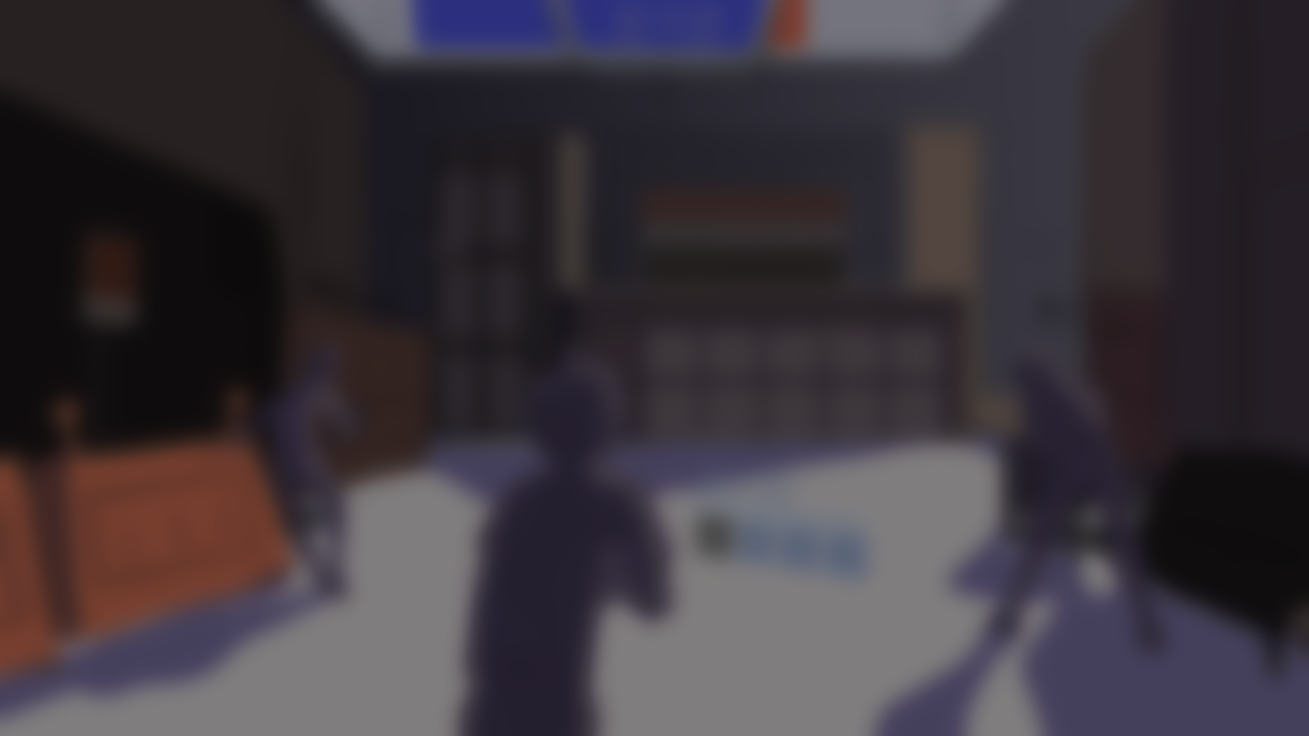
Morphosis
지도교수 확인란
2015182017 게임공학과 신재욱
2015182015 게임공학과 손준혁

Slide 2
차례
연구 목적
게임 소개 및 특징
게임 방법
개발 환경
기술적 요소
중점 연구분야
개발 일정
구성원 역할 분담

Slide 3
연구 목적
현재 3인칭 슈팅게임들이 가장 큰 유저풀을 가지고 있으며 이는 짧고 빠르게 결과를 볼 수 있는 게임을 선호하는 플레이어들이 늘어났기 때문이라 여겨진다.
따라서 짧은 시간 내에 여러 번 반복해서 즐길 수 있는 TPS 장르 게임을 개발해보는 경험을 가져보는 것이 목표.

Slide 4
게임 소개
▶ 장르
3인칭 슈팅 게임
▶ 플랫폼
PC
▶ 예상 플레이 시간
라운드당 최대 5분
▶ 게임의 특징
원하는 스킬들을 조합하여 게임을 할 수 있다.

Slide 5
게임 소개
▶ 게임 진행
Title
시작화면
EnterRoom
준비실
Matching
온라인 매칭
Play
실제 플레이
Result
결과 요약

Slide 6
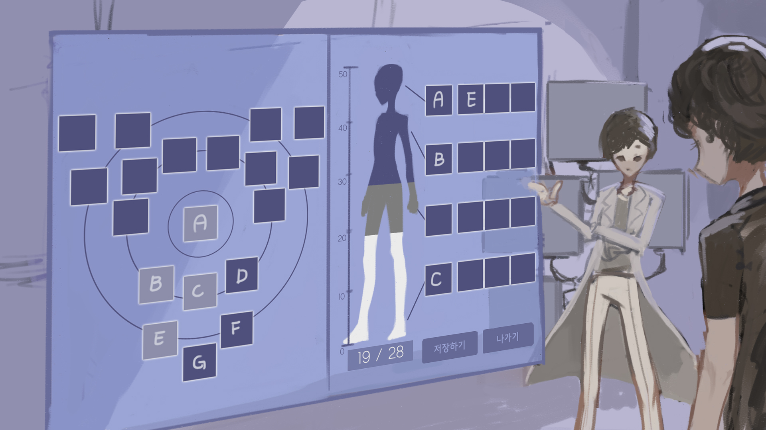
게임 소개 – EnterRoomScene
플레이어가 직접
자신이 사용할 무기와
스킬을 선택할 수 있다.
어떤 스킬을 사용할 것인지,
어떻게 조합할 것인지
선택할 수 있고 스킬 별로
코스트 제한이 있어
전략적으로 고려해야 한다.
준비가 완료되면 매치를
시작할 수 있다.

Slide 7
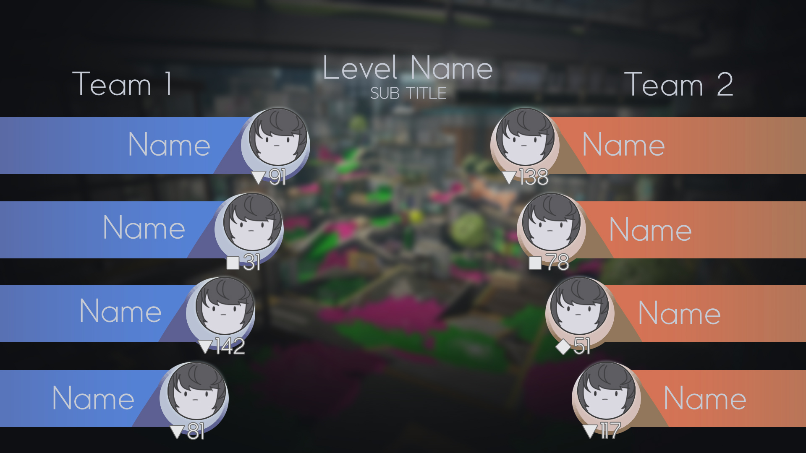
게임 소개 – MatchingScene
매칭을 시작하면
온라인으로 플레이어들과
매칭된다.
매칭이 완료되면 자동으로
PlayScene으로 넘어간다.

Slide 8
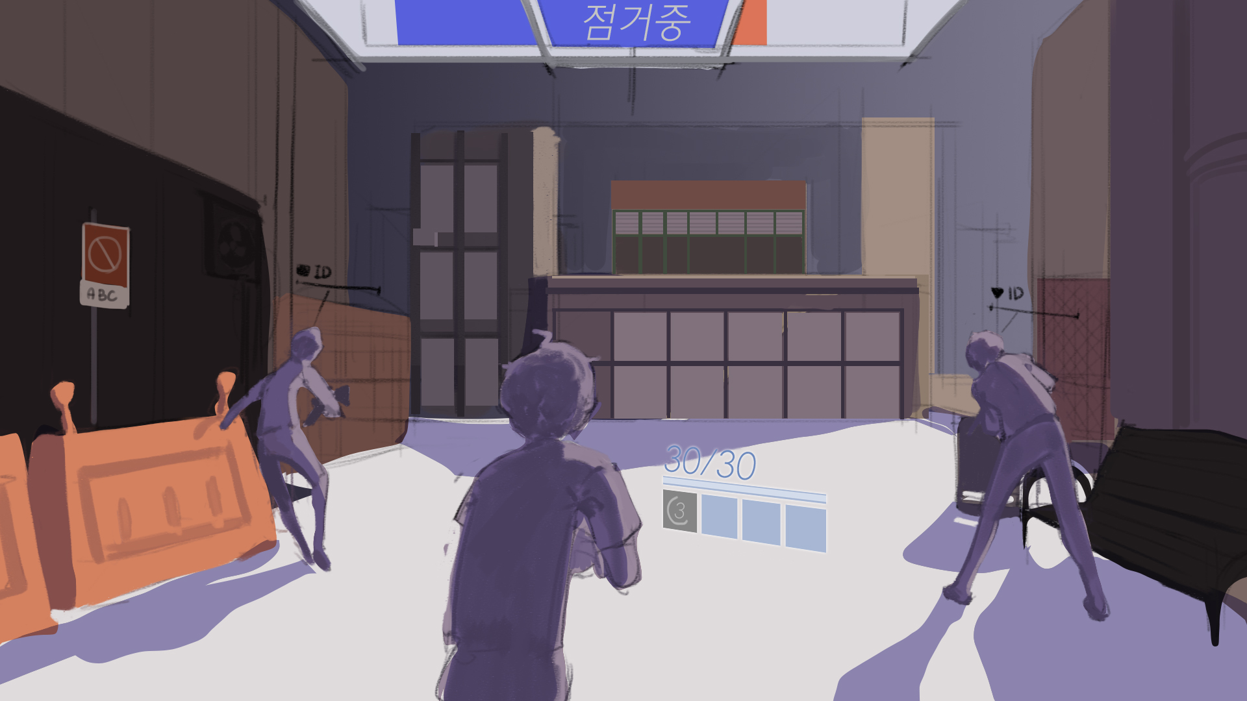

게임 소개 – PlayScene
1 : 13
플레이어는 네 명이서
한 팀이 되어 플레이.
시간 내에 목표 지점을
점거한 채로 유지하면
점령 포인트가 올라가며
최대로 채우면 해당 팀이
승리하게 된다.

Slide 9
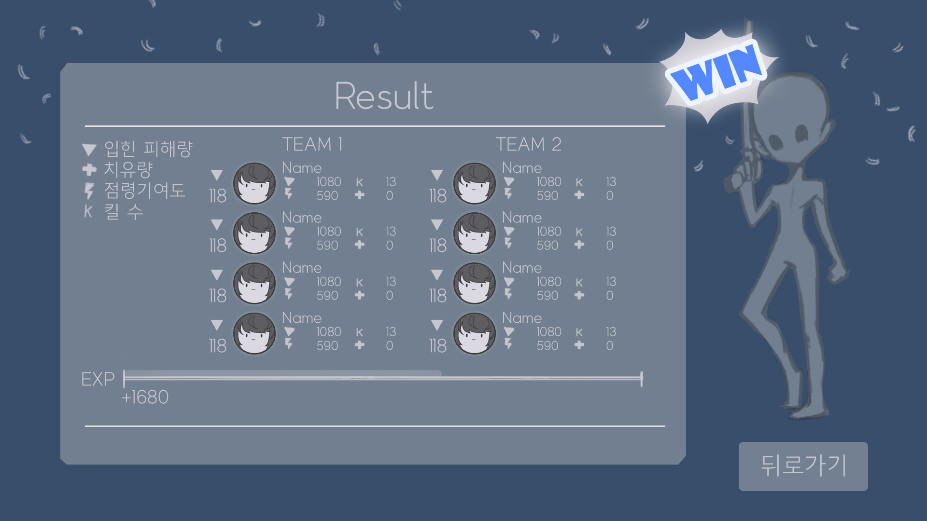
게임 소개 – ResultScene
한 라운드가 종료되면
ResultScene으로
넘어가고 각 플레이어들의
플레이 결과를 볼 수 있다.
‘뒤로가기’를 선택하면
EnterRoomScene으로
돌아간다.

Slide 10
게임 방법
▶ 입력
플레이어 캐릭터 이동: WASD
시야 회전: 마우스 이동
일반 공격: 마우스 좌클릭
무기 재장전: R
스킬 사용: Lshift, Q, E, 마우스 우클릭
NPC 상호작용: F

Slide 11
개발 환경
▶ 기본 개발
C/C++
DirectX 12
PC 플랫폼 Win 10 OS
▶ 에셋 제작
3ds Max 2017, Adobe Photoshop, 3D BodyPaint
▶ 버전 관리
GitHub

Slide 12
기술적 요소
▶ 게임 기본요소
DirectX 12 API를 사용한 게임의 기본적인 틀
스키닝 애니메이션 구현
▶ 비주얼 부분
목표 아트 스타일인 Splatoon과 유사하게 표현하기 위한
텍스처와 쉐이더 코드 작성
▶ 서버
IOCP 모델을 사용한 렉 없는 서버 구현

Slide 13
중점 연구분야
▶ 신재욱
그래픽 에셋 제작과 렌더링 파이프라인 개발을 병행하여
모델의 재질과 추가적인 효과를 위한 텍스처맵, 쉐이더 코드를 작성하고
목표하는 그래픽 스타일로 모델과 씬을 표현하기.
▶ 손준혁
클라이언트의 애니메이션 파트와 서버 파트를 담당하여
스키닝 애니메이션과 렉 없는 게임 플레이 개발하기.

Slide 14
개발 일정
개발 내용 | 7월 | 8월 | 9월 | 10월 | 11월 | 12월 | 1월 | 2월
프레임워크 보완
스킬 컨텐츠 제작
무기 컨텐츠 제작
레벨 컨텐츠 제작
스키닝 애니메이션 개발
그래픽 에셋 제작
쉐이더 코드 작성
서버 연결 및 동기화
사운드 추가
최적화
신재욱 ■ 손준혁 ■ 공동 작업 ■

Slide 15
역할 분담
▶ 신재욱
클라이언트 게임 로직 작성
프레임워크 개발
그래픽 에셋 제작 및 쉐이더 코드 작성
▶ 손준혁
프레임워크 개발
스키닝 애니메이션 개발
서버 프레임워크

Slide 16
감사합니다!
▶ 그림 출처
자체 제작

